Slide 1
UI 구성
절대무적! 이동요새!

Slide 2
0.게임 시작 ~ 메인화면 표시 까지 <최신 버전X, 최초 실행 시>
게임 시작
로고 (퍼즐스페이스)
로고 (액션 팀)
타이틀화면 표시
로딩
최신버전과
일치하는지 확인
NO
스토어로 보냄
팝업
로그인 정보 확인
구글, 앱스토어, 게스트
최초일 경우
NO
로그인 방식 선택
팝업
ID 생성 (닉네임)
팝업
게스트 계정 주의
팝업
해당 플랫폼에서 제공하는 형식 이용
게스트 계정 생성
팝업
로그인 진행
약관 버전 확인
동의여부 확인
둘중 하나라도
NO
약관 동의
팝업
타이틀화면 표시
touch to start
메인메뉴 화면

Slide 3

1.로고 스플래시
① 퍼즐스페이스 로고 표시
1
② 액션 팀 로고 표시
ACTION TEAM
2

Slide 4
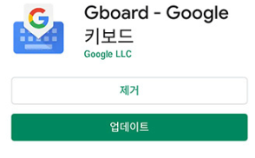

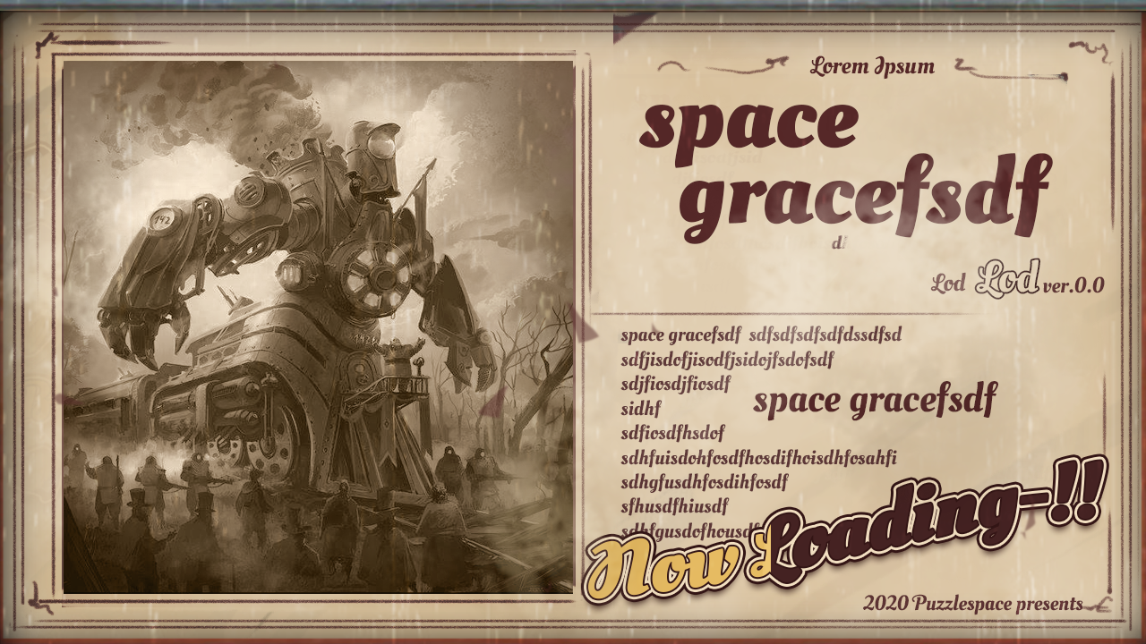
2.타이틀 화면(로딩) / 스토어로 보내기 팝업
① 타이틀
② 로고 표시
- 각 업체 로고 표시 : 퍼즐스페이스 / 액션팀 / 뒤끝
③ 로딩 정보 표시 <Now Loading 00%>
- 텍스트로 현재 로딩 상태 표시
+ 로딩바 표시
＊ 로딩 완료 후
Now Loading 100% ▶ Version Check ▶ Log in... ▶ Touch to Start
- 로딩 끝난 후 버전 ≥ 이용 약관 > 계정 연동 순서로 확인 진행
④ 버전표시 <ver.0.0> 2자리로 표시
- 첫번째 자리 : 공식 빌드 번호 (0베타, 1정식오픈, 2대규모 업데이트)
- 두번째 자리 : 빌드 번호
⑤ 카피라이트
- 2020 PuzzleSpace presents
4
ver.0.0
절대무적!
이동요새!
1
2
ACTION TEAM
뒤끝 서버
3
Now Loading 00%
5
2020 PuzzleSpace presents
6
새로운 버전이 나왔습니다.
업데이트를 진행해주세요.
⑥ 버전이 맞지 않습니다 팝업 창
- 새로운 버전이 나왔습니다. 업데이트 해 주세요.
⑦ 업데이트 버튼
- 스토어로 이동
*팝업 창 출력 시 뒤 화면은 타이틀 화면이 출력 되어 있어야함
7
업데이트
게임 업데이트 진행 (사례 이미지)

Slide 5
3.로그인 정보 확인 (약관동의 팝업 / 로그인 방식 선택 팝업)
이용약관 및 개인정보처리방침 GlobalUI -> TermsOfService 에 UI 배치
①제목 / ②내용 - 스크롤 가능
창 표시 조건
최초 실행 시
이용약관 혹은 개인정보처리방식 변경 시 1회 표시
창 닫힘 조건
③두 버튼에 모두 체크표시가 되면 창 닫힘
(체크표시를 하지 않으면 더 이상 진행되지 않음)
두 버튼에 모두 체크표시 하지 않고 종료하거나 다른 행동을 할 경우 체크 표시가 될 때 까지 다시 출력함
*팝업 창 출력 시 뒤 화면은 타이틀 화면이 출력 되어 있어야함
1
이용약관
개인정보 처리방침
내용
스크롤 가능
내용
스크롤 가능
2
3
V
V
로그인 방식 선택 창
④ 팝업 창 제목
⑤ 주의사항 내용
- 게스트 모드로 진행 시 어플리케이션을 삭제하면 모든 데이터가 사라집니다.
⑥ 구글 or 애플 로그인 버튼
⑦ 페이스북 로그인 버튼
⑧ 게스트 로그인 버튼 (약간 흐리게 표시)
4
로그인
계정을 연동하여
게임 데이터를
안전하게 지키세요.
5
6
구글/애플 로그인
7
페이스북 로그인
8
게스트 로그인

Slide 6
4. 데이터 보정 팝업 - 최초 게스트 계정, 게스트 계정 알림
① 팝업 창 제목 : 주의!
② 주의 할 내용 텍스트
③ 취소 버튼 : 이전 로그인 방식 선택 화면으로 돌아감
④ 게스트 계정 로그인 버튼 : 서버에 있는 데이터를 기준으로 데이터를 일치시킴
1
게스트 계정 주의
게스트 계정에서는
구매 내역 및 게임 플레이 정보 보호가 불가능 합니다.
안전한 데이터 보관을 위해 계정 연동을 권장합니다.
2
3
4
취소
게스트 계정 로그인
게스트 계정 로그인 시 출력 되는 팝업
⑤ 주의 안내 문구 텍스트
⑥ 확인 버튼
게스트 계정 주의
게스트 계정으로 연결되었습니다.
계정 연동은 로비 화면의 플레이어 설정 화면에서
진행할 수 있습니다.
5
6
확인

Slide 7
5. 데이터 보정 팝업 - 계정 생성 및 로딩
최초 계정 생성 시 출력
① ID 알림 텍스트
② ID 입력란
③ 확인 버튼
1
게임에서 사용할 닉네임을 설정해주세요.
2
사용할 ID입력
3
확인
④ 시작 버튼
데이터 보정까지 끝난 후 로그인 과정이 마무리 되면 안내문구 표시
- “(구글/애플/페이스북)으로 로그인 완료”
- 문구 표시 2초 후 시작 버튼으로 변경됨
- 메인UI로 연결
- 버튼 UI로 변경됨
ver.0.0
절대무적!
이동요새!
ACTION TEAM
뒤끝 서버
4
Touch to Start
2020 PuzzleSpace presents

Slide 8
메인 화면

Slide 9
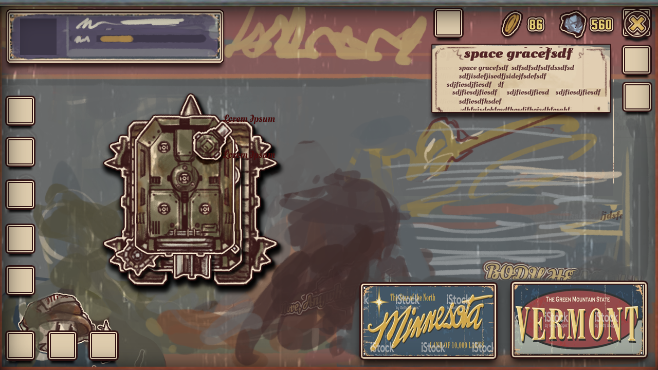
0.메인화면 구성
①플레이어 정보
- 계정정보 및 설정 화면으로 연결
- 플레이어 이름 / 레벨 / 경험치 / 버프
②재화
- 너트(게임 내 획득 재화)
- 별사탕(현금 결제한 보석)
- 통조림 (스토리/디펜스 모드 실행에 필요한 이용권)
이미지 옆 자동 충전 시간 출력 (ex/ 29:59)
③설정
- 설정 팝업 연결
④요새관리
- 요새 각 파츠 배치 및 강화
⑤요새
- 현재 설정 된 요새를 항상 볼 수 있도록 함
(맨 앞에 보이는 요새 설정 필요)
⑥수집요소
- 장군 수집, 강화 (대표로 설정되어 있는 장군 섬네일 출력)
- 도감-제조사 강화 등
⑦상점
- 각종 재화 및 아이템 구매 및 뽑기
⑧이벤트 및 보상
- 퀘스트, 우편함, 이벤트 등 추가 재화 획득
⑨전투 플레이
- 설정한 요새를 이끌고 전투를 진행함
- 각 모드별로 플레이 가능 횟수 표시
1
2
3
플레이어
플레이어 이름
너트
별사탕
통조림
설정
레벨
경험치
각종 버프
8
4
요새관리
퀘스트
우편함
5
대포
이동요새
이벤트
포탄
본체
바퀴
9
모험
(스토리모드)
디펜스모드
(방치)
1 / 3
부품
6
장군
도감
7
상점
메인화면 구성 이후
별도 항목으로 구성

Slide 10

1.플레이어 정보
플레이어 정보 (좌측 상단 정렬)
① 플레이 이미지
- 자신을 상징하는 이미지 표시 (교체 가능 / 추후 길드마크 추가)
② 플레이어 이름
- 플레이어 이름 (최대 8자 / 추후 길드이름 추가)
③ 레벨
- 현재 계정 레벨 표시 Lv.00
④ 경험치바
- 게이지 형태로 다음레벨에 도달할 때까지 필요한 경험치와 현재 경험치 표시
- 최종 레벨일 경우 경험치 바는 전부 채워져 있으며 MAX라고 표시함
⑤ 각종 버프 표시
- 경험치2배, 골드획득2배, 합성경험치2배 등 다양한 버프 표시(아이콘 형식)
- 터치 시 확장 (아이콘 옆 텍스트 출력 /3초 후 자동 닫힘)
플레
이어
플레이어 이름
골드
캐쉬
통조림
설정
레벨
경험치
각종 버프
퀘스트
우편함
요새관리
이동요새
대포
포탄
이벤트
본체
바퀴
모험
(스토리모드)
디펜스모드
(방치)
1 / 3
부품
장군
도감
상점
좌측상단 정렬
1
플레
이어
2
버프 설명
⑥ 플레이어 정보 수정 팝업
- 플레이어의 정보 및 데이터 관련 내용을 다루는 팝업 창
⑦ 닫기 버튼
⑧ 현재 연동된 계정 표시 및 버튼
- 상황에 맞게 계정 연동 or 계정 변경으로 출력 됨 - 연동된 계정이 없을 경우 : “계정을 연동해주세요.” / 계정연동 버튼 활성화
- 연동된 계정이 있는 경우 : 해당 계정 ID 표시 / 계정변경 버튼 활성화
- 계정연동 버튼 터치 시 로그인 방식 선택 창(문서 9페이지)활성화
⑨ 플레이어 이름 표시
- 변경 버튼 -> 변경 시 비용 지불
⑩ 플레이어 프로필 이미지 표시 : 선택 시 프로필 이미지 변경팝업 표시
플레이어 이름
3
4
레벨
경험치
5
각종 버프
팝업 창
6
7
8
● 연결 계정
puzzlespace@puzzle.com
계정
연동/변경
9
10
● 플레이어
플레
이어
바보프랑켄슈타인
변경 1000

Slide 11
1-1.플레이어 정보 팝업 - 추가 팝업 (계정 연동)
출력 조건
· 게스트 로그인 후 최초 계정 생성 시
· ????
① 계정 연동 알림 텍스트
② 정보 텍스트 출력
③ 아니오 버튼
④ 네 버튼: 새로운 계정 생성 (현 문서의 9페이지, 로그인 방식 선택 팝업 창 출력)
ID 생성 완료 이후, 플레이어 설정 화면 팝업 창으로 복귀
1
계정 연동
새로운 게임 데이터를 불러오시겠습니까?
계정 연동 시 현재 플레이 중인
계정 정보(캐쉬, 보유 아이템 등)는 사라지며
복구가 불가능합니다.
2
3
4
아니오
네
① 팝업 창 제목 : 주의!
② 주의 할 내용 (짧게 요약할 수 있으면 좋을 듯 합니다)
③ 계정정보 선택 버튼 : 서버에 있는 데이터를 기준으로 데이터를 일치시킴
④ 휴대전화 정보 선택 버튼 : 휴대전화에 저장된 데이터를 기준으로 데이터를 일치시킴
⑤ 주의 팝업 : 데이터가 사라지는 것에 대해 다시한 번 확인
1
주 의
선택하신 계정과 휴대전화에 각각 플레이 정보가 있습니다. 최신 정보를 선택해 주세요.
선택하신 플레이 정보로 계정과 휴대폰에 저장된 정보를 일치시킵니다.
2
5
주 의
3
4
계정 연동 시 선택하지 않은 플레이 정보(캐쉬, 보유 아이템 등)는 사라지며
복구가 불가능합니다.
계정 정보
휴대전화 정보
취소
진행

Slide 12
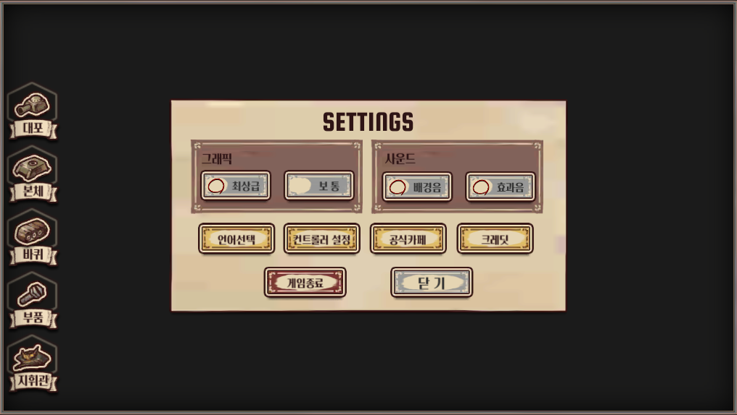
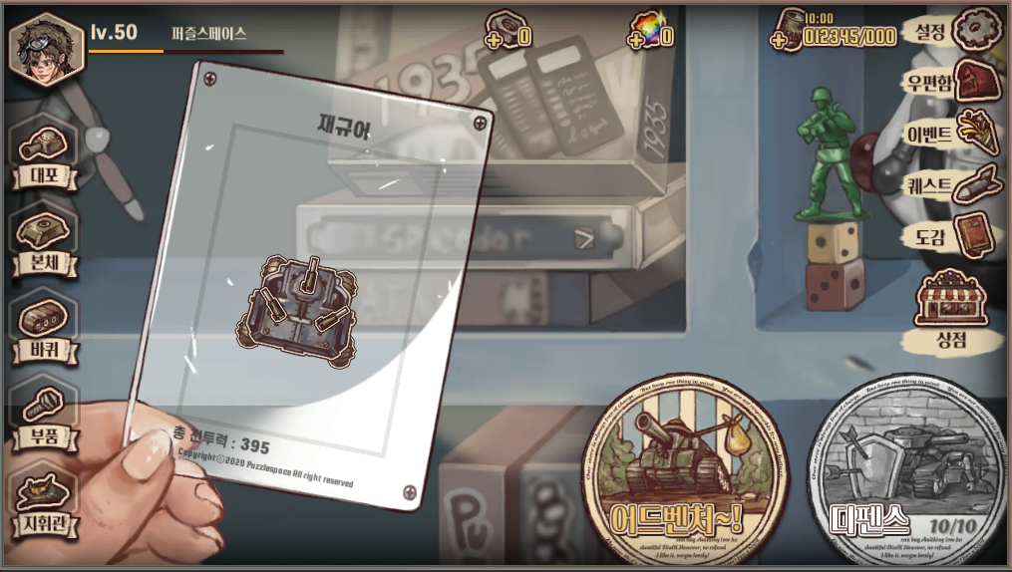

1-2.플레이어 정보 팝업 - 플레이어 계정 팝업
플레이어 계정 관련 팝업 창
게임 옵션 팝업 창 응용
① 팝업 이미지
② 데이터 출력 화면
③ 플레이어 아이콘 출력 : 변경 아이콘 → 팝업 출력
④ 플레이어 닉네임 출력 칸 및 변경 아이콘
⑤ 회원 코드 : 문의용 코드
⑥ 연결 계정 : 로그인/로그아웃 버튼
⑦ 이용 안내 : 문의 및 공지, 정보 처리 약관
⑧ 플레이어 아이콘 팝업 창
⑨ 닉네임 변경 팝업 창
1
계정 및 데이터
플레
이어
4
3
변경
바보프랑켄슈타인
닉네임 변경
5
CS20200803_001
계정 코드
● 연결 계정
6
로그아웃
2
puzzlespace@puzzle.com
● 이용 안내
7
고객 문의
서비스 약관
10
8
프로필 아이콘 변경
닉네임 변경
플레
이어
플레
이어
플레
이어
플레
이어
플레
이어
변경할 닉네임
글자 수 제한 최대 8자 (특수 문자 사용 불가)
변경
300

Slide 13
1-2.플레이어 정보 팝업 - 플레이어 계정 팝업
플레이어 계정 관련 팝업 창
게임 옵션 팝업 창 응용
고객 문의 팝업의 경우 이메일 쓰기 화면으로 바로 이동할 것
서비스 약관 관련 버튼 터치 시 본 문서의 10P 연출을 참고하여 팝업 창 출력
① 고객 문의 팝업 창 (뒤로 가기 아이콘 눌러서 닫기)
② 서비스 약관 팝업 창 (화면 아무 곳이나 눌러서 닫기)
계정 및 데이터
플레
이어
변경
바보프랑켄슈타인
닉네임 변경
CS20200803_001
계정 코드
● 연결 계정
로그아웃
puzzlespace@puzzle.com
● 이용 안내
고객 문의
서비스 약관
2
이용약관
개인정보 처리방침
내용
스크롤 가능
내용
스크롤 가능
1
구글 폼 (프랑켄슈타인 참고)
V
V

Slide 14
1-2.플레이어 정보 팝업 - 플레이어 계정 팝업
플레이어 계정 관련 팝업 창
게임 옵션 팝업 창 응용
이용 약관 관련 버튼 터치 시 본 문서의 10P 연출을 참고하여 팝업 창 출력
① 계정 삭제 버튼
② 주의 사항 알림 팝업 창
계정 및 데이터
플레
이어
변경
바보프랑켄슈타인
닉네임 변경
CS20200803_001
계정 코드
● 연결 계정
로그아웃
puzzlespace@puzzle.com
● 이용 안내
고객 문의
이용 약관 관련
주의 사항
1
2
계정 삭제
계정 삭제 시 플레이 정보(캐쉬, 보유 아이템 등)는
사라지며, 복구가 불가능합니다.
삭제
취소

Slide 15
1-2.플레이어 정보 팝업 - 추가 팝업 (닉네임 변경 / 플레이어 프로필 이미지 변경)
닉네임 변경 팝업 창
① 변경할 ID 입력창
- 해당 창에 변경을 원하는 아이디 입력
- 변경 버튼을 누르면 비용 차감 후 변경된 내용 적용 / 팝업 창 닫힘
② 취소 버튼 : 현재 팝업창 닫음
③ 변경 버튼 : 변경비용 차감 후 내용 적용 -> 팝업 창 닫음
별사탕을 이용하여 ID를 변경합니다
1
변경할 ID입력
2
3
취소
변경 ( : nn차감)
④플레이어 프로필 이미지 변경 팝업 창
- 플레이어 프로필 이미지를 변경할 수 있는 팝업 창 표시
⑤프로필 이미지 선택 목록 상태
- Ⓐ선택 가능한 이미지
- Ⓑ선택 가능한 이미지 선택
- Ⓒ선택불가능 한 이미지
- Ⓓ선택불가능 한 이미지 선택
⑥취소 버튼 : 현재 팝업창 닫음
⑦확인 버튼 : 현재 선택된 이미지를 프로필 이미지로 변경하고 팝업 창 닫음
4
플레
이어
플레
이어
플레
이어
플레
이어
5
A
B
C
D
플레
이어
플레
이어
플레
이어
플레
이어
플레
이어
플레
이어
플레
이어
플레
이어
6
취소
7
확인

Slide 16


2.재화
재화 표시 (우측상단 정렬)
① 골드 : 게임 플레이를 통해 상시 획득 가능한 재화
② 캐쉬 : 현금 구매를 통해 획득 가능한 재화 (보석 형태로 디자인)
③ 통조림 : 스태미나 개념, 게임 모드 별 플레이 할 때 필요한 재화
각 재화 표시 칸 구성
⑤ 재화 아이콘
⑥ 수량 표시
⑦ 재화 추가 : 재화 구매가 가능한 상점 페이지로 연결
플레
이어
플레이어 이름
골드
캐쉬
통조림
설정
레벨
경험치
각종 버프
퀘스트
우편함
요새관리
이동요새
대포
포탄
이벤트
본체
바퀴
모험
(스토리모드)
디펜스모드
(방치)
1 / 3
부품
장군
도감
상점
1
2
3
0000000
0000000
NNNN (29:59)
5
6
7

Slide 17
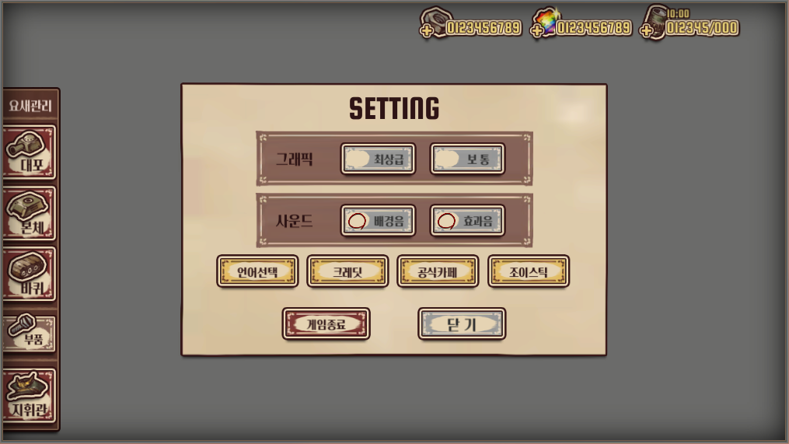

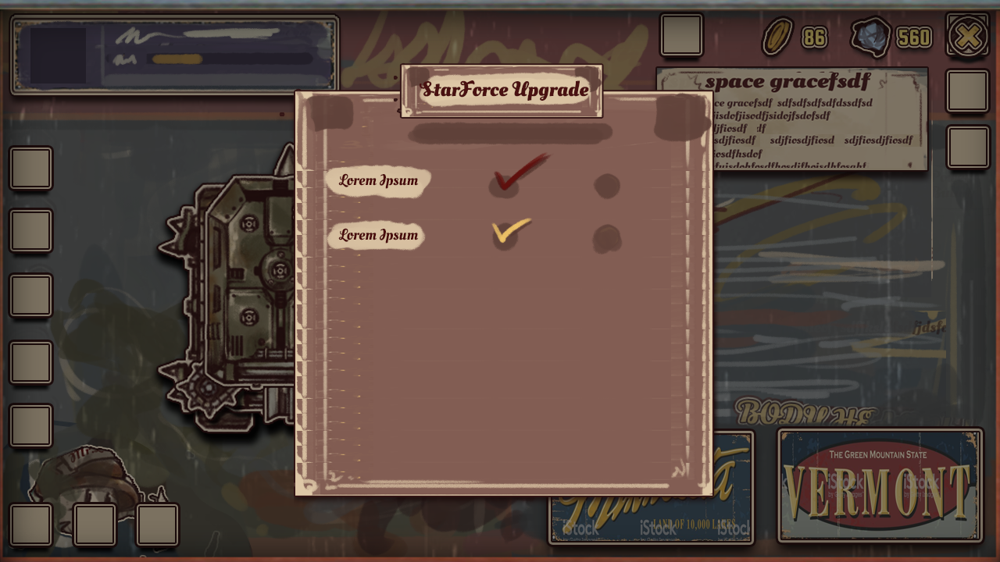
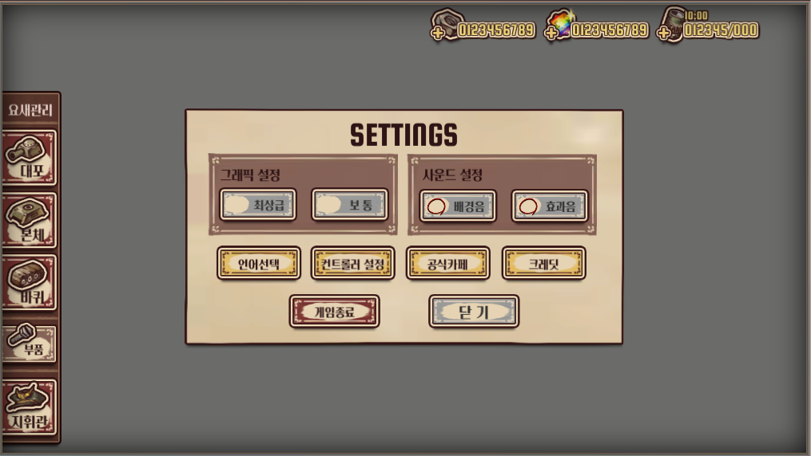
3.설정
설정팝업창에서 연결된 팝업창 관계
언어선택
한국어
영어
중국어
중국어
일본어
스페인어
게임 설정
그래픽
v
포르투갈어
프랑스어
독일어
최상급
보통
플레
이어
플레이어 이름
골드
캐쉬
통조림
설정
뒤로가기
적 용
사운드
v
v
레벨
경험치
배경음
효과음
각종 버프
퀘스트
우편함
언어선택
크레딧
공식카페
요새관리
이동요새
만든사람들
주의사항
정말로 게임을
종료하시겠습니까?
대포
만든사람 만든사람
게임 종료
닫기
포탄
이벤트
본체
바퀴
모험
(스토리모드)
디펜스모드
(방치)
1 / 3
닫 기
뒤로가기
게임 종료
부품
장군
도감
상점
① 그래픽 등급 선택
최상급/보통 둘 중 하나 선택
②③ 사운드 on/off (각각 토글)
② 배경음 on / off
③ 효과음 on / off
④ 언어선택 : 언어 선택 팝업창으로 연결
⑤ 크레딧 : 크레딧 보기 팝업창으로 연결
⑥ 공식카페 및 SNS연결
한국어로 설정되어 있는 경우 공식카페 버튼 표시
한국어 외 언어로 설정되어 있는 경우 SNS연결 표시(페이스북)
⑦ 게임종료 : 게임 종료 팝업창으로 연결
⑧ 닫기 : 현재 표시되어 있는 설정 창 닫음
⑨ 게임종료 팝업 - 게임종료 : 게임 종료
⑩ 게임종료 팝업 - 뒤로가기 : 게임 설정 창으로 이동
우측상단 정렬
1
게임 설정
주의사항
정말로 게임을
종료하시겠습니까?
1
그래픽
v
최상급
보통
2
3
사운드
v
v
배경음
효과음
4
언어선택
5
6
크레딧
공식카페
9
게임 종료
10
뒤로가기
7
게임 종료
8
닫기

Slide 18
3-1.설정팝업 - 팝업 (언어선택 / 크레딧)
언어선택 팝업
① 각 언어 선택 버튼 : 이용 가능한 모든 언어 개별 버튼으로 표시
② 현재 선택된 언어 표시 : 현재 선택된 언어에 강조표시를 하여 선택된 언어 확인
③ 뒤로가기 버튼 : 현재 창을 닫고 설정 팝업으로 돌아감
④ 적용 버튼 : 현재 선택된 언어 적용 후 팝업 창 닫음
언어선택
1
한국어
2
영어
중국어
중국어
일본어
스페인어
포르투갈어
프랑스어
독일어
3
뒤로가기
4
적 용
크레딧 팝업
⑤제작진 목록 표시 : 제작참여 혹은 후원자 목록 표시 (위/아래 스크롤 가능)
⑥닫기 버튼 : 팝업 창 닫음
만든사람들
6
5
만든사람 만든사람

Slide 19
4.요새관리
요새관리 (우측중앙 정렬)
- 요새관리 카테고리를 하나로 묶어 관련내용임을 표현
- 버튼을 누르면 해당 페이지로 바로 이동 (바뀐 페이지에서 뒤로가기를 눌러 복귀)
- 페이지를 이동해도 요새관리 탭은 사라지지 않고 남아 다른 관리 페이지로 쉽게 전환할 수 있도록 함
- 현재 선택된 페이지에 해당하는 버튼은 강조표시 되어 있음
- 요새관리 탭 내에 있는 버튼은 토글그룹으로 묶여있어 하나만 선택 가능
(강조표시되어 있는 현재 선택된 페이지 버튼을 다시 누를때는 변화 없음)
플레
이어
플레이어 이름
골드
캐쉬
통조림
설정
레벨
경험치
각종 버프
퀘스트
우편함
요새관리
이동요새
대포
포탄
이벤트
본체
바퀴
모험
(스토리모드)
디펜스모드
(방치)
1 / 3
부품
장군
도감
상점
1
요새관리
관리 페이지 버튼
- 관리 페이지 버튼을 누르면 해당 페이지로 즉시 이동
① 대포 관리 (대포 설치 / 강화 / 포탄부착 등)
② 포탄 관리 (대포에 부착할 수 있는 강화부품으로 업그레이드(합성) 진행)
③ 본체 관리 (요새의 중심이 되는 본체 / 교체, 강화, 등)
④ 바퀴 관리 (이동 관련 기능이 있는 바퀴 / 교체, 강화 등)
⑤ 부품 관리 (본체와 바퀴에 부착하는 강화 부품 - 업그레이드 진행)
2
대포
3
포탄
우측중앙 정렬
4
본체
5
바퀴
6
부품

Slide 20
*대포 구성
대포 획득
대포에 재료대포 추가
대포 능력치 = 대포 능력 + 탄약 능력
- 무기에 속성석 붙이는 개념
- 추후 속성석도 붙일 수 있게 추가 예정
경험치 100%
넘지 않았다
NO
레벨 +1 표시 후
남은 경험치 계산
YES
경험치 상승 표시
레벨
대포 레벨 업 방식
- 대포에 다른 대포 갈아 넣으면 경험치 상승
- 경험치가 100%되면 레벨이 오르고 다시 경험치 채움
(경험치 데이터는 별도 표로 작성)
- MAX레벨이 되면 등급 올리기 가능
대포 등급 업 방식
- 동일 등급 MAX레벨 대포를 합침
(1~5개 재료 대포 필요)
재료 소진하여 경험치 상승 및 레벨 업 진행
NO
MAX 레벨 도달
YES
등급(1~6성)
등급 업 UI로 변경
동일 등급 MAX레벨 대포 필요한 수 만큼 재료로 추가
탄약 등급 업 방식
동일 등급 탄약을 4개 합성하면 랜덤으로 한등급 높은 등급 탄약 생성
동일 등급 탄약을 2개 합성하면 랜덤으로 동일등급 탄약 생성
재료 소진하여 등급 업 진행
NO
6등급 도달
등급(1~6성)
YES
성장 종료

Slide 21
*대포 구성
대포 유형
탄약 유형
유형 | 형틀 | 특징 | 탄약
자폭 | 자폭 | 플레이어 획득 불가 | X
근거리 | 방어 | 공격력 없음, 피해를 대신 입음 | 철판
 | 회전칼날 | 적 캐릭터와 공격 부위가 닿으면 지속 데미지 발생 | 칼날
 | 화염 | 화염 부위가 적에게 닿으면 지속 데미지 발생 | 연료통
투사체 | 직선 | 투사체가 타겟을 향해 직선으로 날아가며 충돌한 적에게 데미지 발생 | 포탄
 | 유도 | 투사체가 타겟을 향해 유도되어 날아가며 충돌한 적에게 데미지 발생 | 미사일
 | 곡사 | 투사체가 위쪽으로 올라간 후 낙하지점에 폭파 (낙하지점 표시) | 미사일
총알 | 단발 총 | 투사체 없음, 레이로 타겟 지정해 발사 | 총알
 | 기관총 | 투사체 없음, 레이로 타겟 지정해 난사 | 총알
 | 저격 | 저격위치 표시 후 공격, 투사체 없음(있어도 되지만 탄속 매우 빠름) | 총알
레이져 | 단일 | 적을 향해 직선 형태의 공격을 하고 피격된 적은 지속 데미지 발생 | 에너지
 | 투과 | 사정거리 까지 직선 형태의 공격 선을 만들고, 닿은 모든 적에 지속 데미지 발생 | 에너지
탄약 종류
철판
칼날
연료통
포탄
미사일
총알
에너지

Slide 22
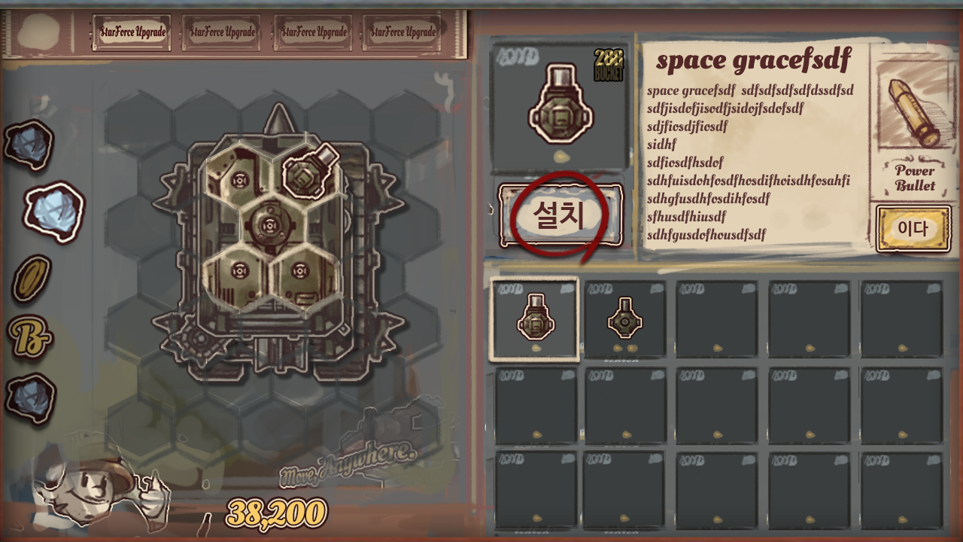
4-1.요새관리 - 대포 관리
① 뒤로가기 버튼 : 메인 페이지로 이동
- 현재 보고있는 슬롯에 저장된 요새가 메인페이지에 적용되어 노출 됨
② 요새관리
- 해당 버튼묶음은 사라지지 않으며 각 관리버튼 터치 시 해당 페이지로 전환
③ 슬롯 : 셋팅값 저장 (최대 4개까지 설정 가능)
- 토글 그룹으로 하나만 선택할 수 있으며, 선택 시 자동 적용 된다
- 관리 페이지가 변경되어도 선택된 슬롯은 유지된다
- 변경사항은 자동저장(매번 행동 마다 저장)
- 저장값이 있는 경우 해당 슬롯에 표시됨
④ 요새 - 대포설치/해제
- 본체 위에 육각형 그리드가 표시되어 있으며 각 그리드는 하나하나 버튼이 되어 해당 위치를 선택하여 대포를 설치/해제 할 수 있다
⑤ 선택위치 표시
- 해당 페이지 진입 시 가장 좌측상단 대포 위치가 선택된 상태
- 대포 부착이 가능한 위치를 터치하면 해당 위치가 강조되며, 정보창에 내용이 표시된다
⑥ 요새 총 전투력 표시
- 요새 전투력 계산 식
⑦ ?버튼 : 요새 세부 정보 확인 창 열림
⑧ 선택한 대포 상세정보 창 열림
⑨ 선택목록 (인벤토리)
- 현재 가지고 있는 모든 대포 목록(이미지, 제조사, 등급, 레벨)
1
3
슬롯1
슬롯2
슬롯3
슬롯4
8
대포 이미지
대포 이름
총 전투력
레벨
4
이동요새
공격력 : 000 (+000)
포탄
2
요새관리
5
등급
공격속도 : 000 (+000)
대포
설치,교체
해제
사정거리 : 000 (+000)
강화
체력 : 000 (+000)
포탄
9
레벨
대포 이미지
본체
등급
슬롯2
슬롯3
바퀴
값 있음
값 없음
부품
6
7
?
총 전투력 00000000

Slide 23
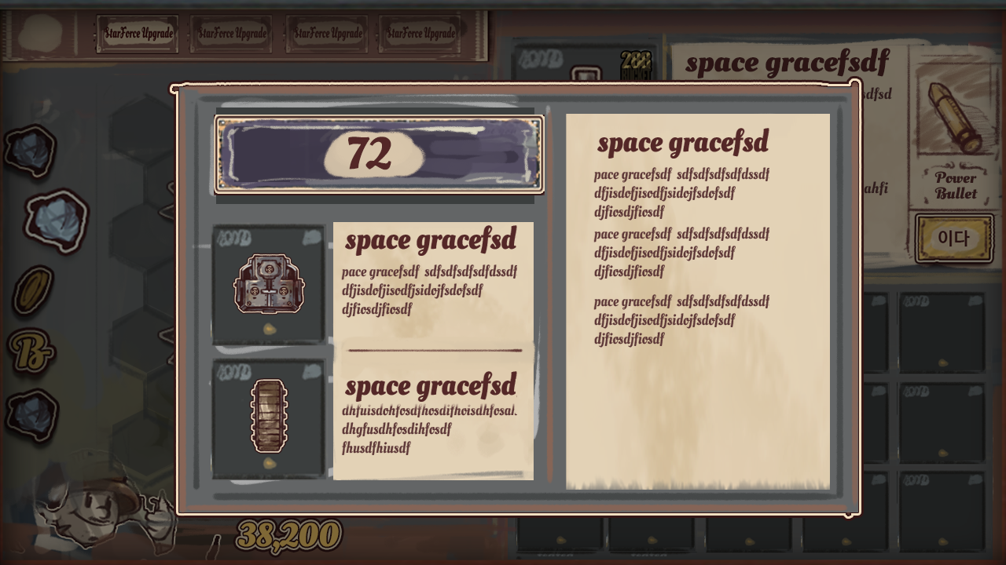
4-1-1.요새관리 - 대포 관리 - 요새 세부 정보 확인 창
① 창 닫기 버튼 : 팝업 창 닫기
- 현재 보고있는 창을 닫고 이전 화면으로 돌아감
② 총 합산 전투력 : 이전 화면에 표시된 전투력 계산 방식과 동일
③ 본체 이미지 : 본체 이미지 표시 (레벨, 제조사, 본체이미지, 등급)
④ 본체 스텟
- 방어력
- 체력
- 포대 수?
⑤ 바퀴 이미지 : 바퀴 이미지 표시 (레벨, 제조사, 본체이미지, 등급)
⑥ 바퀴 스텟
- 이동속도
- 체력
- 타입
2
7
총 합산 전투력
합산 세부 스텟
3
4
본체
본체 스텟
레벨
제조사
5
등급
6
바퀴
바퀴 스텟
레벨
1
닫기
등급
⑦ 세부 합산 스텟
- 합산 스텟 세부내역 정리 필요!

Slide 24
4-1-2.요새관리 - 대포 관리 - 선택한 대포 상세정보 창
대포 상세정보 창
① 대포 이미지 : 조립된 대포 이미지 (포탑, 포신 등)
② 제조사 마크 : 제조사 마크가 간략화된 형태로 표시 됨
③ 레벨 : 대포 레벨 (등급업을 하기 위해 1~5레벨 업그레이드 필요 - 추후 확장 가능)
④ 등급 : 대포 등급 (1~6등급 존재 - 추후 확장 가능)
⑤ 대포 이름
⑥ 총 전투력 : 대포가 가진 성능을 하나의 숫자로 표시
- 총 전투력 계산 식 ((공격력 x 공격속도 x (사정거리x0.5)) + (체력)) 수정 할듯
⑦ 설치,교체 / 해제
- 선택된 칸에 대포가 없을 경우 버튼 비활성화
- 선택된 칸에 대포가 있을 경우 해제 버튼 활성화
- 인벤토리에 있는 대포 선택 시 설치/교체 버튼 활성화
⑧ 세부 스텟
- 대포에 대한 세부 정보 표시 (항목 : 수치 (+보정수치)) 형식으로 표현
- 보정수치는 대포가 가지는 기본 값 이외 (부착된 포탄 + 제조사 버프)
- 공격력 / 공격속도 / 사정거리 / 회전력 4가지 항목 표시
⑨ 포탄 셋팅 팝업 창 표시 :
- 현재 설치되어 있는 탄약 표시 (전투력 / 포탄 이미지 / 등급)
- 설치한 포탄이 없을 경우 설치 가능한 포탄 종류가 흐리게 그려져 있음
⑩ 강화 화면 연결
- 최대 레벨 일 경우 비활성화
슬롯1
슬롯2
슬롯3
슬롯4
대포 이미지
대포 이름
총 전투력
레벨
공격력 : 000 (+000)
이동요새
공격속도 : 000 (+000)
포탄
요새관리
등급
사정거리 : 000 (+000)
대포
설치
해제
회전력 : 000 (+000)
강화
포탄
본체
1
2
5
6
3
대포 이름
총 전투력
대포 이미지
레벨
제조사
바퀴
8
공격력 : 000 (+000)
9
전투력
4
포탄 이미지
부품
등급
공격속도 : 000 (+000)
7
사정거리 : 000 (+000)
10
등급
설치
해제
체력 : 000 (+000)
강화

Slide 25
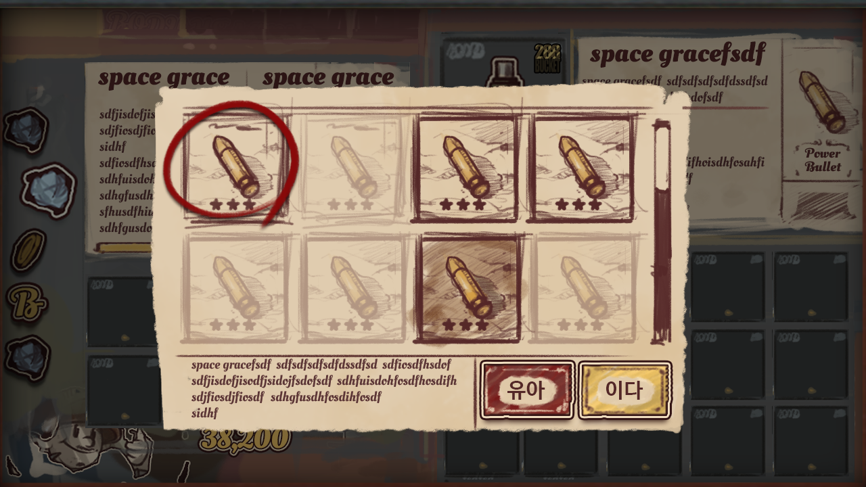
4-1-2-1.요새관리 - 대포 관리 - 대포 상세정보 - 포탄 셋팅 팝업 창
① 포탄 목록
- 현재 선택되어 있는 대포에서 사용 가능한 포탄만 표시
② 포탄 선택 : 포탄 터치 시 강조표시
③ 선택한 포탄 정보 표시 창
- 현재 선택한 포탄의 정보 표시
- 공격력 증가
- 공격속도 증가
- 회전 반경 확장 등등 적용 가능한 스텟 표시
④ 취소 버튼 : 현재 창을 닫고 이전 단계로 돌아감
⑤ 선택 버튼 : 현재 선택된 포탄을 현재 선택되어 있는 대포에 설치
1
전투력
포탄 이미지
등급
2
3
포탄 인포
4
5
취소
선택
6
⑥ 포탄 전투력 : 포탄으로 인해 상승하는 전투력 표시
⑦ 포탄 이미지
⑧ 포탄 등급
전투력
포탄 이미지
7
8
등급

Slide 26
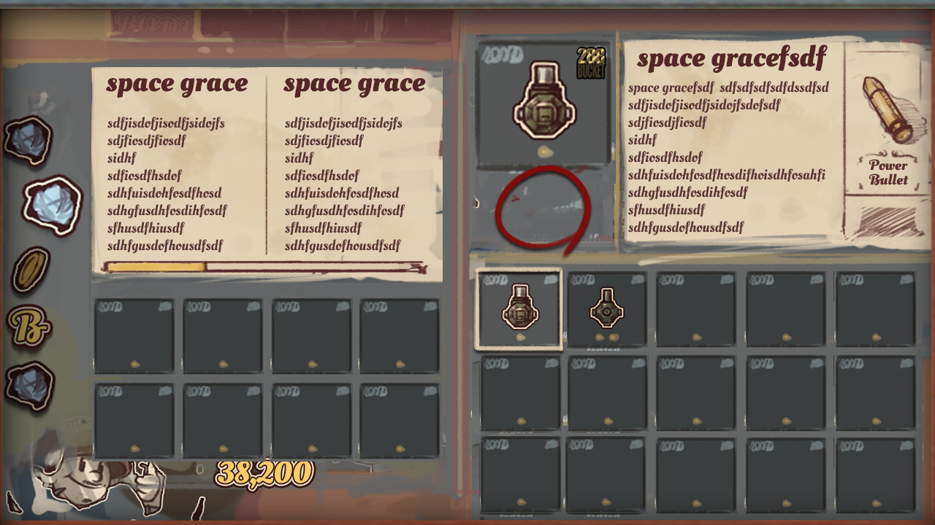
4-1-2-2.요새관리 - 대포 관리 - 대포 상세정보 - 대포 강화 팝업 창 1/2 (레벨 업)
레벨 업 창
인벤토리
레벨 업 정보 영역
① 닫기 버튼 : 대포 관리로 돌아감
② 현재 대포 정보
③ 레벨업 후 대포 정보
④ 현재 추가한 재료 대포로 상승하는 경험치 표시
⑤ 자동 부품 채우기 버튼 : 인벤토리에서 낮은 레벨아이템 부터 자동으로 채움
⑥ 전체 해제 버튼 : 재료로 등록되어 있던 모든 대포 해제
⑦ 강화비용 표시 (현재 필요한 재화 / 보유하고 있는 재화): 너트, 각 제조사 별 강화석
⑧ 레벨업 진행 버튼
- 재료 대포가 등록되어 있지 않거나, 코인이 부족할 경우 버튼 비활성화
1
2
9
대포 이름
총 전투력
대포 이미지
레벨
공격력 : 000 (+000)
레벨
요새관리
대포 이미지
공격속도 : 000 (+000)
등급
10
대포
사정거리 : 000 (+000)
등급
회전력 : 000 (+000)
포탄
3
대포 이름
총 전투력
본체
레벨
공격력 : 000 (+000)
대포 이미지
공격속도 : 000 (+000)
바퀴
사정거리 : 000 (+000)
등급
회전력 : 000 (+000)
부품
4
경험치바
0%
100%
000/000
000/000
7
자동채우기
해제
레벨업
5
6
8
11
인벤토리 영역
⑨ 현재 보유하고 있는 대포 목록
⑩ 재료로 사용할 대포 선택 토글
- 한번 선택 시 선택표시 생성
- 다시 선택 시 선택표시 제거
추가 팝업
⑪ 진행 확인 경고 팝업
- 레벨업 버튼 누를 경우 -> 취소/ 진행 선택해서 재료 소모함 경고
⑫성공 확인 팝업
- 진행버튼 누르면 레벨 업 진행 후 정보팝업 표시
- ③레벨업 후 대포 정보를 다시 보여주며 기뻐함!
- MAX레벨일 경우 등급업 창으로 변경 -> 최대 등급일 경우 대포 관리로 돌아감
선택한 재료를 소모하여 강화를 진행합니다.
팝업
취소
진행
12
레벨업에 성공하였습니다!
대포 이름
총 전투력
레벨
공격력 : 000 (+000)
대포 이미지
공격속도 : 000 (+000)
사정거리 : 000 (+000)
등급
회전력 : 000 (+000)

Slide 27
4-1-2-2.요새관리 - 대포 관리 - 대포 상세정보 - 대포 강화 팝업 창 2/2 (등급 업)
등급 업 창
인벤토리
레벨 업 정보 영역
① 닫기 버튼 : 대포 관리로 돌아감
② 현재 대포 정보
③ 다음 등급 과 총 전투력 표시
④ 필요 부품 정보 : 최대 레벨까지 성장한 동일 등급 같은 대포 0개 필요
⑤ 선택한 대포 표시 : 인벤토리 영역에서 체크 하면 해당 영역에 표시
⑥ 자동 부품 채우기 버튼 : 인벤토리에서 낮은 레벨아이템 부터 자동으로 채움
⑦ 전체 해제 버튼 : 재료로 등록되어 있던 모든 대포 해제
⑧ 강화비용 표시 (현재 필요한 재화 / 보유하고 있는 재화): 너트, 각 제조사 별 강화석
⑨ 승급 진행 버튼
- 재료 대포가 등록되어 있지 않거나, 재화가 부족할 경우 버튼 비활성화
1
2
10
대포 이름
총 전투력
대포 이미지
MAX
공격력 : 000 (+000)
레벨
요새관리
대포 이미지
공격속도 : 000 (+000)
등급
11
대포
사정거리 : 000 (+000)
등급
회전력 : 000 (+000)
포탄
3
12
등급
총 전투력
본체
4
동일 등급의 대포 00개 필요
바퀴
5
부품
등급
등급
000/000
000/000
8
자동채우기
해제
승급
6
7
9
13
인벤토리 영역
⑩ 현재 보유하고 있는 대포 목록
⑪ 재료로 사용할 대포 선택 토글
- 한번 선택 시 선택표시 생성
- 다시 선택 시 선택표시 제거
⑫ 사용할 수 없는 대포 잠금 : 재료 조건에 맞지 않으면 선택할 수 없게 잠금
추가 팝업
⑬ 진행 확인 경고 팝업
- 승급 버튼 누를 경우 -> 취소/ 진행 선택해서 재료 소모함 경고
⑭ 성공 확인 팝업
- 진행버튼 누르면 승급 진행 후 정보팝업 표시
- 승급 후 대포 정보를 다시 보여주며 기뻐함!
선택한 재료를 소모하여 승급을 진행합니다.
팝업
취소
진행
14
등급업에 성공하였습니다!
대포 이름
총 전투력
레벨
공격력 : 000 (+000)
대포 이미지
공격속도 : 000 (+000)
사정거리 : 000 (+000)
등급
회전력 : 000 (+000)

Slide 28
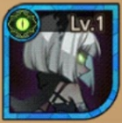
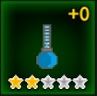
4-1-3.요새관리 - 대포 관리 - 선택목록(인벤토리)
① 선택 목록 (인벤토리)
- 현재 보유하고 있는 모든 대포가 표시됨
- 전투력이 가장 강한 것 순으로 내림차순 정리
- 요새에 설치 된 대포는 표시되지 않음
(슬롯을 변경할 경우 요새에 설치된 대포 종류가 다르기 때문에 목록 갱신됨)
- 세로방향으로 스크롤
② 현재 선택된 대포 강조 표시
- 선택목록에 있는 대포 중 하나를 선택하면 강조표시가 나타나고 해당 대포의 정보가 상단에 있는 정보창에 표시됨
- 요새에 부착가능한 위치가 선택되어 있는 것은(Ⓐ) 해제되지 않음
- 요새에 부착가능한 위치를(Ⓐ) 다시 선택하면 ②사라지고 터치한 위치에 있는 대포 정보가 정보창에 표시됨
슬롯1
슬롯2
슬롯3
슬롯4
대포 이미지
대포 이름
총 전투력
레벨
공격력 : 000 (+000)
이동요새
공격속도 : 000 (+000)
포탄
요새관리
A
등급
사정거리 : 000 (+000)
대포
설치
해제
회전력 : 000 (+000)
강화
포탄
1
대포 이미지
레벨
본체
등급
2
바퀴
부품
대포 설치/해제 방식
요새 좌측상단 대포 부착위치
선택된 상태 (디폴트 위치)
아무것도 선택되지 않은 상태는 없음
3
③ 레벨 : 레벨 표시 (Lv 00 형태로 표시)
④ 제조사 : 각 제조사 로고가 간략한 형태로 들어감
⑤ 대포 이미지
⑥ 등급 : 별 형태로 대포 등급 표시
4
대포 이미지
요새에 대포 부착 가능한 위치 중 원하는 곳 선택
레벨
제조사
5
해당 위치에
부착된 대포 있음
대포 정보 표시
+ 해제 버튼 활성화
표시 정보 없음
+ 버튼 비활성화
6
등급
해제 버튼 선택
인벤토리에 있는 대포 선택
동일 대포 한번 더 누르면 선택 취소 (토글 / 이전 상태로 돌아감)
부착된 대포 해제 후
인벤토리에 대포 생성
대포 정보 표시
+ 설치/교체 버튼 활성화
해당 대포가 선택된 상태로
대포 정보 표시
+ 설치 버튼 활성화
설치 / 교체 버튼 선택
선택 위치에 선택된 대포 설치
(기존에 있던 녀석은 인벤토리로)

Slide 29
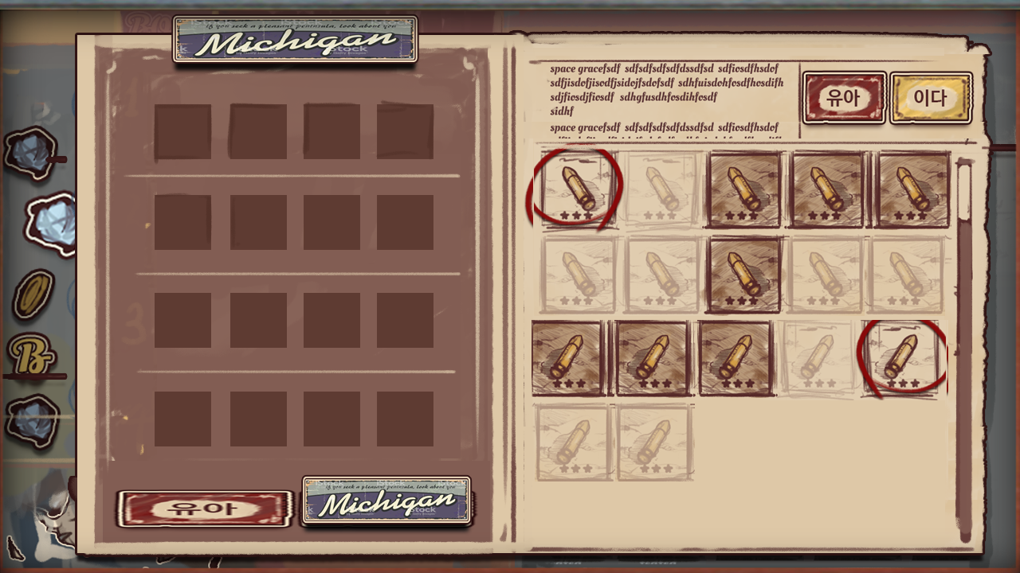
4-2.요새관리 - 포탄 관리 (부품 관리할 때도 동일한 화면 사용)
등록되어 있는 재료 선택하면 인벤토리 영역으로 이동
인벤토리에서 선택하면 현재 선택된 슬롯 중 가장 앞으로
① 조합 슬롯(1~4) 까지 있음
② 조합에 사용할 재료 등록 칸
③ 현재 선택한 조합 슬롯 (디폴트 1번 슬롯)
④ 마지막으로 선택한 탄약
⑤ 조합 방법 설명
- 동일 등급 4개를 합성하면 한등급 높은 탄약 랜덤 생성
- 동일 등급 2개를 합성하면 동일등급 탄약 랜덤 생성
⑥ 자동 채우기 버튼
- 합성 가능한 아이템을 낮은 등급부터 4개씩 채운다
⑦ 해제 버튼 : 현재 등록된 모든 재료 아이템 해제
⑧ 합성 버튼 : 현재 등록된 재료로 합성 진행
- 합성 가능한 재료가 등록되어 있지 않을 경우 진행 불가
- 4개 슬롯 중 일부만 가능할 경우 가능한 것만 진행하고
불가능한 슬롯은 그대로 남겨둠
⑨ 합성 진행 확인 창 (취소 / 진행 버튼)
⑩ 마지막으로 선택한 탄약 정보 표시 창
⑪ 등급 순 정렬 버튼 (내림차순 / 오름차순 토글)
⑫ 타입 순 정렬 버튼 (내림차순 / 오름차순 토글)
- 등급 / 타입 중 나중에 선택한 것 우선 적용
- 처음 시작 시 등급별 오름차순이 디폴트
⑬ 전투력 : 탄약 성능을 1개 수치로 표현
⑭ 탄약 이미지
⑮ 탄약 등급 (1~6성) ⑯선택할 수 없는 탄약에 잠금표시
- 빈 슬롯에서 처음 탄약 선택해 넣으면 해당 탄약을 기준으로
동일한 등급의 탄약만 선택 가능
1
10
11
12
1
2
마지막 선택 탄약
인포
등급 ▼
타입 ▼
요새관리
3
4
전투력
2
포탄 이미지
대포
등급
탄약
3
본체
바퀴
4
부품
5
동일등급 4개로 한등급 높은 탄약 랜덤 생성
동일등급 2개로 동일등급 탄약 랜덤 생성
6
7
8
자동채우기
해제
합 성
9
13
선택한 재료를 소모하여 합성을 진행합니다.
전투력
포탄 이미지
14
16
취소
진행
15
등급

Slide 30
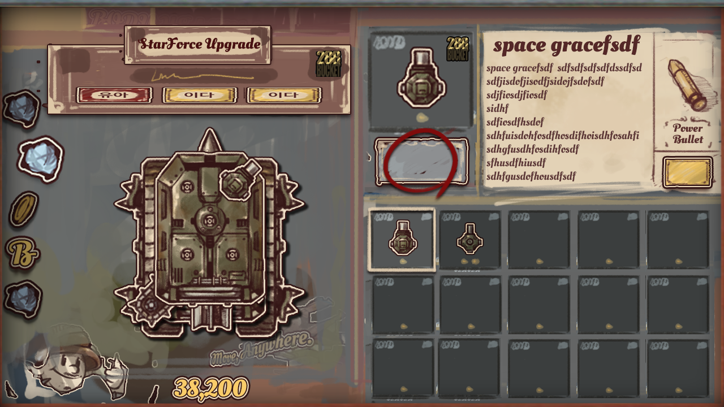
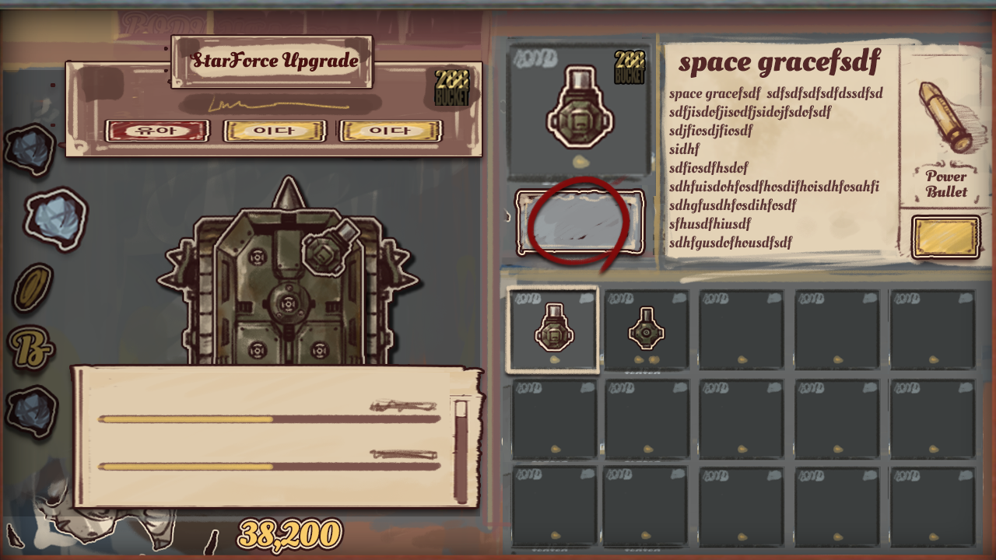
4-3.요새관리 - 본체 관리
선택된 본체 상세 정보
① 본체의 레벨 표시
② 본체 이름
③ 본체 수치 전체를 하나의 숫자로 표시
④ 제조사 표시
⑤ 현재 본체에 부착되어 있는 부품 표시
- 총 4개의 부품 부착
⑥ 본체 이미지
⑦ 교체 버튼
- 지금 보고 있는 본체를 슬롯에 적용
- 현재 설치되어 있는 대포가 해지 됩니다 확인창 표시⑮
- 현재 설치된 본체일 경우 설치되어 있음 표시
⑧ 본체의 기본 수치
⑨ 본체 상세 수치 확인 팝업 표시 버튼
⑩ 요새 총 전투력 표시
⑪ ?버튼 : 요새 세부 정보 확인 창 열림
⑫ 선택된 본체의 관리 창
보유한 본체 목록
⑬ 보유하고 있는 본체 목록
- 레벨 / 제조사 / 본체 이미지
⑭ 본체 목록 중 선택되어 있는 본체 표시
슬롯1
슬롯2
슬롯3
슬롯4
12
등급 업
부품관리
1
2
4
경험치
00000/00000
레벨
본체 이름
제조사
경험치 바
요새관리
3
총 전투력
조각
0000/0000
대포
본체조각 바
6
레벨업
포탄
본체 이미지
13
14
본체 이미지
5
레벨
제조사
본체
부품1
부품2
9
보유 조각 000
바퀴
부품3
?
공격력 : 000
부품4
8
부품
공격속도 : 000
7
교체 /
설치되어 있음
사정거리 : 000
체력 : 000
총 전투력 00000000
?
10
11
15
본체를 변경 할 경우 현재 설치되어 있는 대포가 모두 해지 됩니다.
취소
교체

Slide 31
4-3.요새관리 - 본체 관리 - 관리 창
선택된 본체의 관리 창
① 본체 소환 창
② 소환에 필요한 본체 조각
③ 본체 소환 버튼
- 필요 조각이 채워지면 버튼 활성화
- 소환 완료되면 안내 팝업 창 표시 -> 이후 등급업 창으로 변경
④ 본체 소환 성공 안내 팝업 창
⑤ 레벨 업 창
⑥ 레벨업 / 부품관리 변경 탭
⑦ 필요 경험치 바
- 현재 경험치 / 다음 레벨까지 필요 경험치
⑧ 필요 본체 조각 바
- 현재 보유한 조각 수 / 레벨업에 필요한 조각 수
⑨ 필요 및 소모 재화
- 너트 아이콘 | 소모할 재화/현재 소유한 재화
- 제조사 별 강화석 아이콘 | 소모할 재화/현재 소유한 재화
- 에너지 오일 아이콘 | 소모할 재화/현재 소유한 재화
- 재화가 부족할 경우 소지한 재화 수 텍스트가 붉게 변함
⑩ 레벨업 버튼 (레벨업이 가능할 때만 버튼 활성화)
⑪ 부품관리 창
⑫ 각 부품 설치 버튼
- 본체는 4개의 부품을 부착할 수 있음
- 부품 버튼 누르면 부품선택 팝업 창 표시
⑬ 자동 넣기 버튼
- 각 부품 슬롯에 가장 높은 등급의 부품이 자동으로 채워짐
4
ㅇㅇㅇㅇ 본체
소환 성공!
슬롯1
슬롯2
슬롯3
슬롯4
1
레벨
본체 이름
제조사
2
조각
0000/0000
요새관리
총 전투력
본체조각 바
대포
3
소 환
포탄
본체 이미지
본체 이미지
레벨
제조사
본체
부품1
부품2
보유 조각 000
바퀴
부품3
?
공격력 : 000
부품
부품4
공격속도 : 000
설치
해제
사정거리 : 000
체력 : 000
총 전투력 00000000
?
5
6
11
레벨 업
부품관리
레벨 업
부품관리
7
경험치
00000/00000
12
부품1
부품2
부품3
부품4
경험치 바
8
조각
0000/0000
본체조각 바
000/000
10
13
자동 넣기
9
000/000
000/000
레벨업

Slide 32
4-3.요새관리 - 본체 관리 - 부품 셋팅 팝업 창 (탄약 관리와 동일)
① 부품 목록
- 현재 선택되어 있는 본체 혹은 바퀴 에서 사용 가능한 부품만 표시
② 부품 선택 : 포탄 터치 시 강조표시
③ 선택한 부품 정보 표시 창
- 현재 선택한 부품의 정보 표시
④ 취소 버튼 : 현재 창을 닫고 이전 단계로 돌아감
⑤ 선택 버튼 : 현재 선택된 부품을 현재 선택되어 있는 본체에 설치
1
전투력
부품 이미지
등급
2
3
부품 인포
4
5
취소
선택
6
⑥ 부품 전투력 : 부품으로 인해 상승하는 전투력 표시
⑦ 부품 이미지
⑧ 부품 등급
전투력
부품 이미지
7
8
등급

Slide 33
4-4.요새관리 - 바퀴 관리 (본체 관리와 동일)
선택된 본체 상세 정보
① 바퀴의 레벨 표시
② 바퀴 이름
③ 바퀴 수치 전체를 하나의 숫자로 표시
④ 제조사 표시
⑤ 현재 바퀴에 부착되어 있는 부품 표시
- 총 1개의 부품 부착
⑥ 바퀴 이미지
⑦ 교체 버튼
- 지금 보고 있는 바퀴를 슬롯에 적용
- 현재 설치된 바퀴일 경우 설치되어 있음 표시
⑧ 바퀴의 기본 수치
⑨ 바퀴 상세 수치 확인 팝업 표시 버튼
⑩ 요새 총 전투력 표시
⑪ ?버튼 : 요새 세부 정보 확인 창 열림
⑫ 선택된 바퀴의 관리 창
보유한 바퀴 목록
⑬ 보유하고 있는 바퀴 목록
- 레벨 / 제조사 / 바퀴 이미지 / 현재 보유하고 있는 조각 수
⑭ 바퀴 목록 중 선택되어 있는 바퀴 강조 표시
슬롯1
슬롯2
슬롯3
슬롯4
12
등급 업
부품관리
1
2
4
경험치
00000/00000
레벨
바퀴 이름
제조사
경험치 바
요새관리
3
총 전투력
조각
0000/0000
대포
본체조각 바
6
레벨업
포탄
바퀴
이미지
13
14
바퀴 이미지
레벨
제조사
본체
5
9
?
보유 조각 000
바퀴
부품
공격력 : 000
8
부품
공격속도 : 000
7
교체 /
설치되어 있음
사정거리 : 000
체력 : 000
총 전투력 00000000
?
10
11

Slide 34
4-4.요새관리 - 바퀴 관리 - 관리 창
선택된 바퀴의 관리 창
① 바퀴 소환 창
② 소환에 필요한 본체 조각
③ 본체 소환 버튼
- 필요 조각이 채워지면 버튼 활성화
- 소환 완료되면 안내 팝업 창 표시 -> 이후 등급업 창으로 변경
④ 본체 소환 성공 안내 팝업 창
⑤ 레벨 업 창
⑥ 레벨업 / 부품관리 변경 탭
⑦ 필요 경험치 바
- 현재 경험치 / 다음 레벨까지 필요 경험치
⑧ 필요 본체 조각 바
- 현재 보유한 조각 수 / 레벨업에 필요한 조각 수
⑨ 필요 및 소모 재화
- 너트 아이콘 | 소모할 재화/현재 소유한 재화
- 제조사 별 강화석 아이콘 | 소모할 재화/현재 소유한 재화
- 에너지 오일 아이콘 | 소모할 재화/현재 소유한 재화
- 재화가 부족할 경우 소지한 재화 수 텍스트가 붉게 변함
⑩ 레벨업 버튼 (레벨업이 가능할 때만 버튼 활성화)
⑪ 부품관리 창
⑫ 각 부품 설치 버튼
- 바퀴는 1개의 부품을 부착할 수 있음
- 부품 버튼 누르면 부품선택 팝업 창 표시
⑬ 자동 넣기 버튼
- 각 부품 슬롯에 가장 높은 등급의 부품이 자동으로 채워짐
4
ㅇㅇㅇㅇ 바퀴
소환 성공!
슬롯1
슬롯2
슬롯3
슬롯4
1
레벨
바퀴 이름
제조사
2
조각
0000/0000
요새관리
총 전투력
본체조각 바
대포
3
소 환
포탄
바퀴 이미지
바퀴 이미지
레벨
제조사
본체
바퀴
?
보유 조각 000
부품
공격력 : 000
부품
공격속도 : 000
설치
해제
사정거리 : 000
체력 : 000
총 전투력 00000000
?
5
6
11
레벨 업
부품관리
레벨 업
부품관리
7
경험치
00000/00000
12
부품1
경험치 바
8
조각
0000/0000
본체조각 바
9
000/000
10
13
자동 넣기
000/000
000/000
레벨업

Slide 35
4-5.요새관리 - 부품 관리 (탄약 관리와 동일한 화면 사용)
등록되어 있는 재료 선택하면 인벤토리 영역으로 이동
인벤토리에서 선택하면 현재 선택된 슬롯 중 가장 앞으로
① 조합 슬롯(1~4) 까지 있음
② 조합에 사용할 재료 등록 칸
③ 현재 선택한 조합 슬롯 (디폴트 1번 슬롯)
④ 마지막으로 선택한 부품
⑤ 조합 방법 설명
- 동일 등급 4개를 합성하면 한등급 높은 부품 랜덤 생성
- 동일 등급 2개를 합성하면 동일등급 부품 랜덤 생성
⑥ 자동 채우기 버튼
- 합성 가능한 아이템을 낮은 등급부터 4개씩 채운다
⑦ 해제 버튼 : 현재 등록된 모든 재료 아이템 해제
⑧ 합성 버튼 : 현재 등록된 재료로 합성 진행
- 합성 가능한 재료가 등록되어 있지 않을 경우 진행 불가
- 4개 슬롯 중 일부만 가능할 경우 가능한 것만 진행하고
불가능한 슬롯은 그대로 남겨둠
⑨ 합성 진행 확인 창 (취소 / 진행 버튼)
⑩ 마지막으로 선택한 부품 정보 표시 창
⑪ 등급 순 정렬 버튼 (내림차순 / 오름차순 토글)
⑫ 타입 순 정렬 버튼 (내림차순 / 오름차순 토글)
- 등급 / 타입 중 나중에 선택한 것 우선 적용
- 처음 시작 시 등급별 오름차순이 디폴트
⑬ 전투력 : 부품 성능을 1개 숫자로 표현
⑭ 부품 이미지
⑮ 부품 등급 (1~6성) ⑯ 선택할 수 없는 부품에 잠금표시
- 빈 슬롯에서 처음 부품 선택해 넣으면 해당 부품을 기준으로
동일한 등급의 부품만 선택 가능
1
10
11
12
1
2
마지막 선택 부품
인포
등급 ▼
타입 ▼
요새관리
3
4
전투력
2
포탄 이미지
대포
등급
탄약
3
본체
바퀴
4
부품
5
동일등급 4개로 한등급 높은 부품 랜덤 생성
동일등급 2개로 동일등급 부품 랜덤 생성
6
7
8
자동채우기
해제
합 성
9
13
선택한 재료를 소모하여 합성을 진행합니다.
전투력
부품 이미지
14
16
취소
진행
15
등급

Slide 36

7-1.수집요소 - 장군 도감
① 뒤로 가기
- 메인 화면으로 이동하는 아이콘
② 적용 버프 효과
- 플레이어가 대표 장군으로 선택한 장군의 버프 효과
③ 장군 레벨 표시
④ 장군 등급 표시
⑤ 장군 속성 표시
- 제조사로 구분하며, 제조사의 출신으로 덧붙이도록 함
⑥ 장군 관련 정보 표시: 장군 이름과 전투력
⑦ 장군 이미지 표시
- 최초로 장군 도감 화면 진입 시 대표로 설정 된 장군 이미지가 기본으로 출력 됨
- 확대 아이콘 터치 시 일러스트 전체 화면 출력
⑧ 장군 캐릭터의 간단 배경 설명 텍스트
⑨ 소지한 장군의 목록 필터 아이콘
- 레벨, 등급(★), 속성(제조사 별)으로 구분
⑩ 적용 된 필터 표시 : 레벨 순차 배열이 기본 설정
⑪ 소지한 장군 정보 출력
- 장군 이름, 레벨(nn), 섬네일 이미지, 등급 표시 - 소지하지 못한 장군의 경우, 섬네일 이미지는 회색조 처리 및 필요한 조각의 개수가 표시 (000/000)
- 조각 개수는 실시간 카운트 - 조각을 모두 모은 경우, 느낌표 아이콘 출력
- 레벨의 경우 동그라미 원의 색깔로 제조사의 속성을 구분
⑫ 도감 카테고리 표시
- 전체 소지하고 있는 장군의 목록 출력
- 도감 관련 아이콘 이미지
⑬ 강화 카테고리 표시
- 소지하고 있는 장군 강화 관련 목록 출력
- 강화 관련 아이콘 이미지
1
2
적용 되고 있는 대표 장군 버프 효과
9
10
필터 ▼
레벨
3
레벨
4
5
제조사
(속성)
레벨
이미지
이름
이름
등급
렙
렙
대표 장군 이름
속성
6
본체 이미지
획득하지 못한 장군도 터치하여 모두 확인할 수 있음
획득하지 못한 장군을 볼 시 장군 일러스트는 회색조 처리
11
000/000
등급
등급
7
도감
이름
이미지
렙
이름
렙
12
!
강화
000/000
13
확대
캐릭터 컨셉 설명 텍스트
캐릭터 컨셉 설명 텍스트
등급
등급
8
14
알림
⑭ 알림 팝업 창
- 조각 완료 된 장군 이미지 및 텍스트 출력
⑮ 확인 및 강화 아이콘
- 확인 터치 시 창 닫힘
- 강화 터치 시 획득한 장군의 강화 페이지로 이동
이미지
축하합니다!
(장군)을/를 획득했습니다!
15
확인
강화

Slide 37
7-1.수집요소 - 장군 강화
① 대표 지정 아이콘 가기
- 해당 장군을 대표로 지정하는 버튼 아이콘 (왕관 이미지)
② 승급
- 장군의 등급을 올려주는 팝업창으로 이어지는 버튼 (승급 관련 이미지)
③ 레벨 업 재화
- 장군 레벨 업 시 출력 되는 필요 재화
④ 레벨 업 아이콘
- 장군의 레벨을 올려주는 버튼 UI
- 재화가 전부 준비 되었을 때, 느낌표 아이콘 출력
- 재화는 사용 될 재화 수/소지한 재화 수로 표시하며,
재화가 부족할 경우 소지한 재화 수 텍스트가 붉게 변함
⑤ 장군 사용 스킬 관련 출력 탭
- 장군의 현재 경험치를 표시해주는 경험치 바
- 바의 상단부(또는 내부)에 수치 표시
⑥ 장군 능력치 표시: 장군의 능력치와 세부 스텟
⑦ 장군 버프 표시
⑧ 승급 팝업창: 텍스트 표시
⑨ 재료 장군 관련 탭
- 자동 넣기 / 모두 빼기 기능 아이콘 ⑩ 선택 확인 이펙트
- 선택 시 장군들의 섬네일 이미지가 회색조 처리 및 체크 이미지 출력
⑪ 승급 변화 그래픽 이미지
- 예) 2성에서 3성으로 승급 시 ★★ → ★★★
- 해당되는 성(星)에 따라 별 이미지 출력
⑫ 확정 아이콘: 텍스트 및 필요 재화 표시
적용 되고 있는 대표 장군 버프 효과
5
레벨
제조사
(속성)
스킬
아이콘
스킬 소개 및 효과
강화
대표 장군 이름
1
00000
대표로
지정하기
강화 시 얻게 되는 스킬 효과
본체 이미지
스킬명
6
능력치
도감
캐릭터의 능력치 및 스텟
강화
7
2
승 급
버프
장군의 버프 효과
4
3
000/000
000/000
레벨업
승급
000/000
8
사용될 재화 수/소지한 재화 수
같은 등급의 장군을 이용하여 더 높은 등급으로 승급할 수 있습니다.
승급할 장군의 섬네일 이미지
승급할 장군의 섬네일 이미지
9
재료 장군
자동 넣기
모두 빼기
확정
12
V
000000
10
재료 장군 세팅 완료 이후
확정 아이콘 출력
★★★★★ → ★★★★★★
11

Slide 38
7-2.수집요소 - 도감 및 제조사 강화
① 뒤로 가기
- 메인 화면으로 이동하는 아이콘
② 제조사 브랜드 구분 탭
- 코모도/288버켓/임모탄/멜리에스 클래식 4개 구분
- 제조사의 브랜드 텍스트 또는 로고 아이콘으로 출력
③ 제조사 및 제조사 레벨 설명 텍스트
④ 제조사 레벨 표시
- 레벨 구간 별 호칭이 정해져 있음 (ex/ 1~10: 별, 11~20: 달)
- 제조사 레벨 업 시 필요한 재화 표시 (제조사 별 강화석)
표시 원칙: 필요한 재화 수/현재 보유하고 있는 재화 수
- 하단부에 경험치 게이지 바가 출력되나 수치는 표시하지 않음
- 게이지 바가 모두 채워졌을 때 느낌표 아이콘 출력
터치 시 자동으로 레벨 업 진행, 조건 충족 시 호칭 변경
⑤ 적용 버프 설명 텍스트
⑥ 부품 카테고리 구분 및 수집량 텍스트 표시
⑦ 부품 섬네일 이미지 출력
코모도 드래곤은 용에 가장 가까운 강력한 도마뱀 코모도 드래곤을 모티브로 하여,
군사 용품을 이용해 새로운 무기를 제조하는 업체입니다.
관련 브랜드의 부품을 수집하여 브랜드 레벨을 올려 특정 버프를 획득할 수 있습니다.
4
1
3
!
모험가
Lv.01
코모도
5
000/000
2
적용 버프: (레벨 호칭) 적용 버프 설명
6
● 대포 (00/00)
사진
사진
사진
사진
사진
사진
사진
사진
사진
288
버켓
7
사진
사진
사진
사진
사진
사진
사진
사진
사진
임모탄
● 탄약 (00/00)
멜리에스
클래식
사진
사진
사진
사진
사진
사진
사진
사진
사진

Slide 39
전투 플레이

Slide 40
9.전투 플레이 (전체 흐름 Flow)
플레이 모드 선택
모험 모드
디펜스 모드
플레이 불가
난이도 설정 및 확인
지정 횟수 초과?
Chapter 선택 및 진행
스테이지 플레이 및 클리어
요일 버프 확인
플레이 단계 선택
준보스
스테이지 클리어
NO
예상 획득 재화 확인
네임드 보스
스테이지 클리어
NO
버프 아이템 구매?
디펜스 스테이지 진행
Chapter 클리어
디펜스 스테이지 클리어
시공간의 균열 도착
NO
획득 재화 확인
난이도 상승
NO
최종 난이도?
YES (3회)
업데이트

Slide 41
9.전투 플레이 (전체 흐름 Flow)
메인로비
모험 모드 선택
난이도/ Chapter 선택
통조림 소모
서버 전달
스테이지 플레이
플레이어 체력 0
Yes
NO
플레이 시간 0
Yes
NO
네임드 보스 클리어
(최초 1회만 체크)
Yes
NO
플레이 종료 결과표시
획득한 재화 / 각 대포 데미지
서버 전달

Slide 42
스포너 및 보상
유닛 생성 방식
- 생성 유닛 목록 (단일 / 그룹)
- 각 유닛 별 등장 확률
- 생성 유닛 수 (최소~최대)
* 유닛은 생성 범위 안에서 랜덤으로 생성
* 각 스포너는 1회 플레이 시 1번만 유닛 생성 - 몬스터헌터 방식!
(플레이어가 생성 영역에 들어오면 생성 / 밖으로 다시 나가면 감춤)
* 리젠 시간이 있는 것이 없음!! 다 지워 버립니다.
유닛 행동 방식
- 정지 (공격 범위 안에 플레이어가 들어가야 행동 시작)
- 패트롤 (패트롤 동선은 어떻게 잡나요?) 혹은 특정 영역 걍 돌아다님
유닛 아이템 드롭 방식
- 포획 / 아이템 드롭 / 너트
- 아이템 드롭 (아이템 목록 / 각각 등장 확률)
- 너트 (너트 수 최소 ~ 최대)
유닛 생성
유닛 감추기 범위
유닛 생성 영역

Slide 43
9-1.전투 플레이 - 모험(스토리모드) - 지역 선택
① 뒤로가기 버튼 : 메인 페이지로 이동
- 메인페이지로 돌아감
② 지역 이미지
- 각 지역을 지도형태로 표현
- 선택한 지역(컬러)/선택하지 않은 지역(흑백)/잠긴 지역(자물쇠표시)
③ 선택한 지역 표시
- 선택한 지역은 컬러로 표시 + 체크표시 함
④ 잠긴 지역
- 현재 선택 불가능한 잠긴 지역은 자물쇠를 위쪽에 표시
- 해금조건 : 이전 지역 보스 클리어
⑤ 지역 이름 : 현재 선택한 지역 이름
⑥ 지역 설명 : 현재 선택한 지역 설명
⑦ 난이도 설정
- 플레이 난이도 설정 : 보통 / 어려움 / 매우어려움 3단계로 구성
- 각 단계 진행에 따라 진입 가능 영역과 내용이 조금씩 달라짐
⑧ 전투 시작 버튼 : 전투 플레이 진입
(디폴트 - 가장 높은 난이도)
⑨ 진입 불가 경고 팝업 : 잠겨있는 지역 터치 시 표시
⑩ 확인 버튼 : 버튼 터치 시 팝업 창 닫음
1
5
6
지역이름
지역설명 지역설명 지역설명 지역설명 지역설명 지역설명
4
3
2
7
8
전투
시작
난이도 설정
9
이전 스테이지 클리어 후 입장 가능 합니다.
10
확인

Slide 44
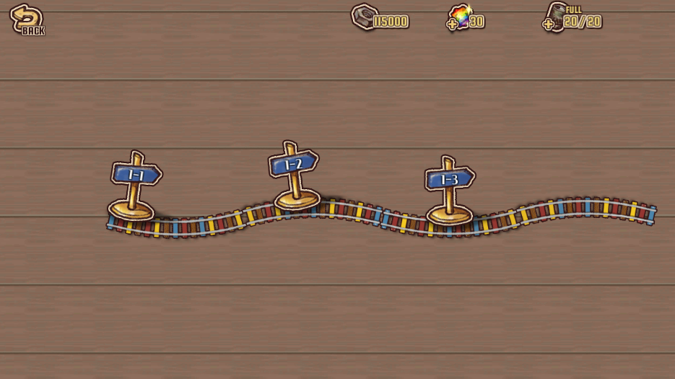
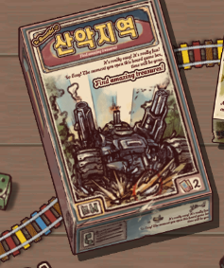
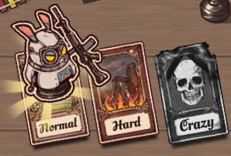
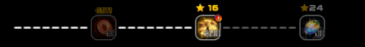
9-1.전투 플레이 - 모험(챕터모드) - 지역 선택
① 지역 박스 : 지역을 알리는 박스 이미지 출력
② 챕터 던전
- 이정표로 구분 - 이정표 이름 라인에 별 이미지 출력 필요 (사례 이미지 참고) ③ 난이도 알림 이미지
④ 달성도
- 획득한 별 출력
1
2
3
4

Slide 45

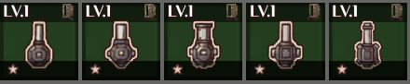

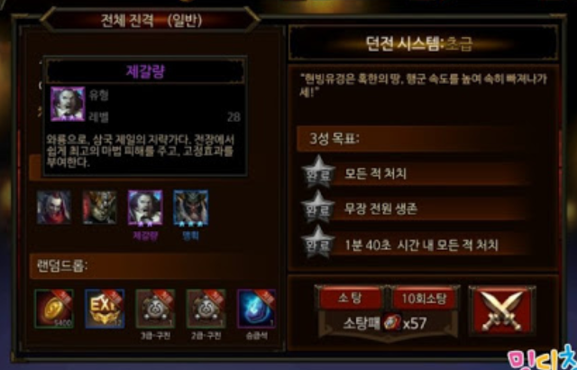
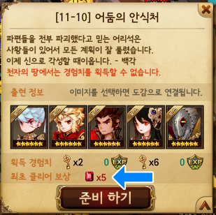
9-1.전투 플레이 - 모험(스토리모드) - 획득 아이템 정보
① 권장 레벨 출력 텍스트
② 스테이지 클리어 등급 안내 별
③ 스테이지 명
④ 닫기 버튼
⑤ 정보 출력 텍스트
⑥ 목표 출력 텍스트
⑦ 획득 가능 아이템
- 아이템 출력 UI는 강화창에 출력 되는 것과 동일하게 디자인
⑧ 최초 클리어 보상
⑨ 게임 시작 버튼
2
지역이름
1
지역설명 지역설명 지역설명 지역설명 지역설명 지역설명
권장 레벨: NN
1-1
3
4
5
산악 지역에는 코모도 드래곤 부대가 주둔해있습니다.
4
스테이지 목표
3
6
☆ 최초 클리어
☆ 1분 30초 이내 1보스 클리어 하기
☆ 적을 통해 기관총 획득하기
획득 가능 아이템
최초 클리어 보상
8
7
9
7
8
난이도 설정

Slide 46
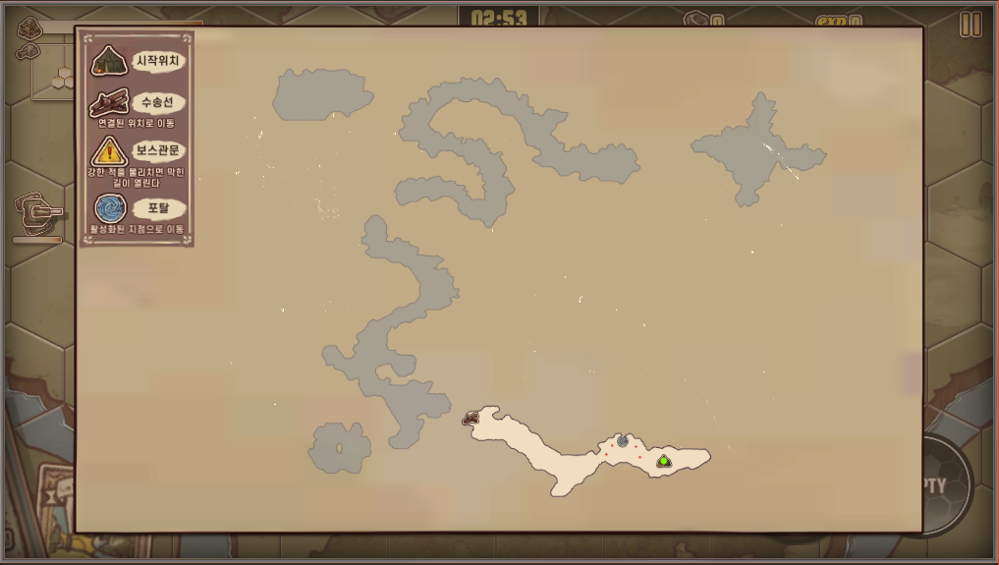


9-1.전투 플레이 - 모험(스토리모드) - 미니맵 정보
① 토벌 완료 아이콘
- 파이널 보스 제외 보스 토벌 성공 시 미니맵에 출력
② 최종 목적지 안내 아이콘
- 최종 목적 안내 아이콘 출력
③ 포탈 안내선
- 포탈 간 이어지는 지역을 알려주는 실선
1
2
3

Slide 47
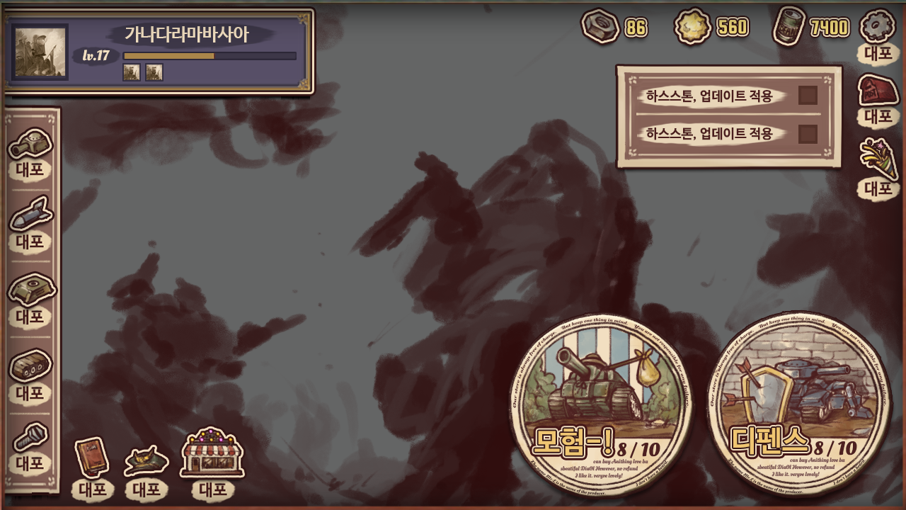
9-1-1.전투 플레이 - 모드 공통 - 로딩 / 게임 플레이 종료
로딩 화면 구성
① 게임 로고 이미지
② 게임 컨텐츠를 집목 시킬 수 있는 2D 캐릭터 이미지
③ 로딩 텍스트 문구
④ 게임 관련 팁, 설명, 스토리 문구 출력: 모드 별 출력 문구가 다름
1
게임 로고 이미지
2
대표 캐릭터? 이동요새 이미지?
3
Loading...
4
필요한 재화들은 모험이나 디펜스 모드를 통해 획득할 수 있습니다.
게임 플레이 종료 화면 구성
① 종료 문구 출력: 게임 플레이 화면 위로 문구 출력
문구 이외의 배경은 검은색 배경으로 암전 (오퍼시티 6~70%)
1
STAGE OVER

Slide 48
9-1-1.전투 플레이 - 모험(스토리모드) - 게임 종료 팝업
게임 종료 팝업 화면 구성
① 스테이지 클리어 등급 별 : 별 세 개로 구분
② 성공/실패 텍스트 출력
③ 게임 결과 출력 란
- 게임 스테이지 클리어 점수 출력
- 획득한 플레이어의 경험치 및 레벨 출력 (플레이어 아이콘/현재 레벨/경험치 바 출력)
- 획득 재화 출력: 아이콘 형식,
획득 재화의 등급 별로 테두리 박스 선 색이 다르며, 전설급은 반짝거리는 파티클 이펙트 출력
④ 재도전 버튼
⑤ 요새 업그레이드 버튼: 이동 요새 업그레이드 화면으로 이동
⑥ 확인 버튼
⑦ 광고 버튼
1
성공/실패
2
3
· 스테이지 클리어 점수
9999999
· 플레이어 레벨
이미지
· 획득 재화
4
5
보상 2배!
재도전
요새 업그레이드
6
확인
광고
7
3
· 획득 재화
획
득
재
화
획
득
재
화

Slide 49
9-2.전투 플레이 - 디펜스모드 - 스테이지 선택/결과
① 뒤로가기 버튼 : 메인 페이지로 이동
- 메인페이지로 돌아감
② 플레이어 전투력 표시
- 플레이어의 전투력 수치 표현
③ 플레이 횟수 표시
- 현재 플레이 횟수와 남아있는 플레이 횟수 표시
- 현재 플레이 횟수가 오르면 남아있는 플레이 횟수는 차감 남아있는 플레이 횟수가 0 및 디펜스 플레이 완료 시 입장 불가
④ 요일 별 버프 표시
- 각 요일 별 획득할 수 있는 재화가 한정되어 있음 - 토/일요일은 각종 재화를 얻을 수 있도록 밸런스 조정 필요
⑤ 디펜스 모드 단계
- 1~10단계가 최대 (조정 필요)
- 스테이지의 이름, 권장 전투력, 스테이지 섬네일 이미지 구성
- 한 단계를 클리어 해야 다음 단계가 해금되는 형식
(해금되기 이전까지는 자물쇠 아이콘 표시 및 회색조 처리)
⑥ 스테이지 목표 및 획득 재화 설명
- 선택한 스테이지의 상세 이미지 및 목표 출력 - 획득할 수 있는 재화 출력
⑦ 버프 효과 구매 (생명력)
- 게임 머니를 통해 일시적으로 플레이어의 생명력을 올림 - 최대 3번까지 중첩해서 올리는 것이 가능
⑧ 버프 효과 구매 (방어력)
- ⑦과 동일한 시스템, 플레이어의 방어력을 올림
⑨ 전투 시작 버튼: 디펜스 모드 시작 버튼
1
2
3
현재 플레이 횟수 00
내 전투력 9999
남아있는 플레이 횟수 00
4
월요일 버프: 획득하는 대포 부품 개수가 증가합니다.
6
획득하는 바퀴 부품 개수가 증가합니다.
스테이지 명
스테이지 스크린샷
1단계
스테이지 명 명명명명
권장 전투력 9999
스테이지 섬네일 이미지
5
2단계
스테이지 명 명명명명
권장 전투력 9999
스테이지 섬네일 이미지
제한 시간 동안 적들의 공격을 버티세요!
스테이지 명 명명명명
권장 전투력 9999
획
득
재
화
3단계
스테이지 섬네일 이미지
300
4단계
스테이지 명 명명명명
권장 전투력 9999
스테이지 섬네일 이미지
8
9
생명력 10% ↑
1000
방어력 30% ↑
3000
전투
시작
7
성공/실패
10
11
⑩ 디펜스 모드 결과 출력 텍스트
- 성공/실패 구분 및 단계 별 수비 성공 텍스트 출력
⑩ 디펜스 모드 결과 출력 텍스트: 성공/실패 구분
⑪ 플레이 완료 등급 표시
- 플레이 결과 점수를 통해 A~C등급으로 구분
⑫ 획득한 재화 표시
⑬ 확인 버튼/광고 버튼
- 재도전/확인 구분
s
1단계 수비에 성공하였습니다.
12
획득 재화
획
득
재
화
13
보상 2배!
재도전
확인
광고

